Slide 1
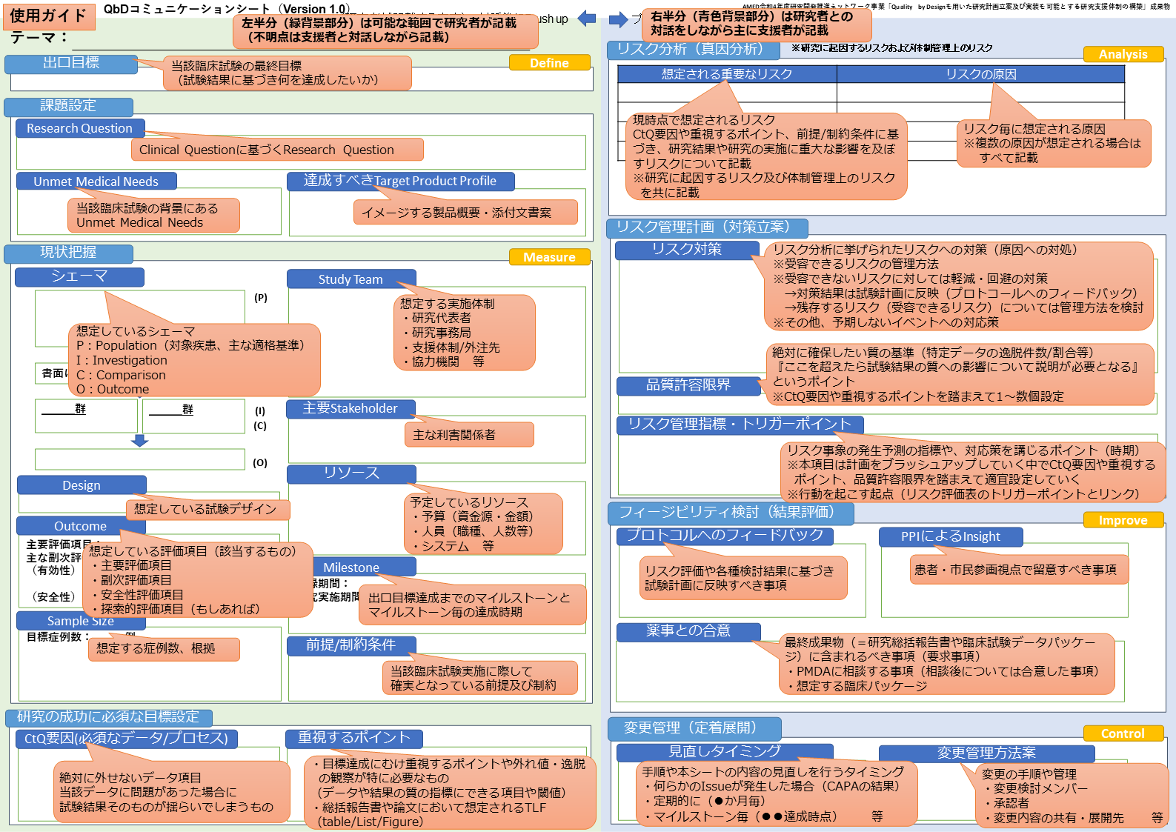

Slide 2
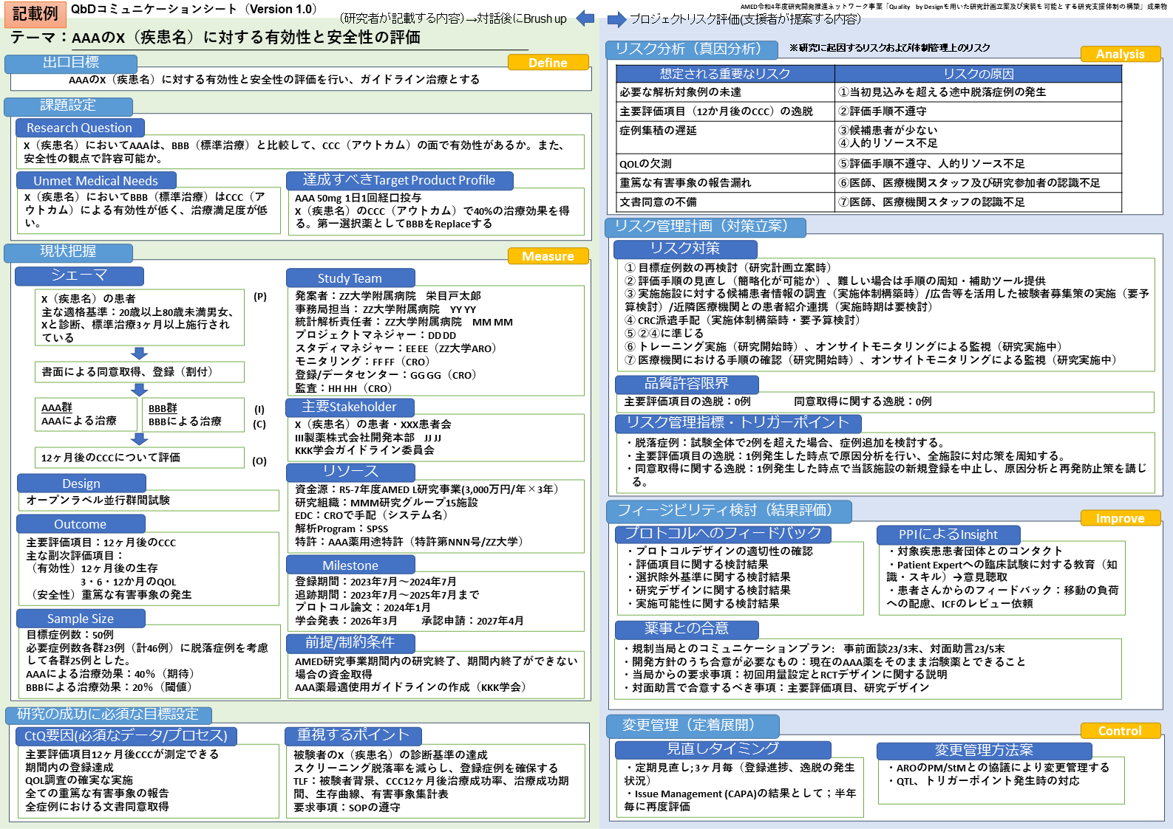

Slide 3
QbDコミュニケーションシート（Version 1.0）
（研究者が記載する内容）→対話後にBrush up
AMED令和4年度研究開発推進ネットワーク事業「Quality by Designを用いた研究計画立案及び実装を可能とする研究支援体制の構築」成果物
テーマ：
プロジェクトリスク評価(支援者が提案する内容）
出口目標
Define
リスク分析（真因分析）
※研究に起因するリスクおよび体制管理上のリスク
Analysis
想定される重要なリスク | リスクの原因
課題設定
Research Question
Unmet Medical Needs
達成すべきTarget Product Profile
リスク管理計画（対策立案）
現状把握
Measure
リスク対策
シェーマ
Study Team
(P)
書面による同意取得、登録（割付）
品質許容限界
＿＿＿群
＿＿＿群
(I)
主要Stakeholder
(C)
リスク管理指標・トリガーポイント
(O)
リソース
Design
Outcome
フィージビリティ検討（結果評価）
Improve
主要評価項目：
主な副次評価項目：
（有効性）
（安全性）
プロトコルへのフィードバック
PPIによるInsight
Milestone
登録期間：
研究実施期間：
Sample Size
薬事との合意
目標症例数： 例
前提/制約条件
研究の成功に必須な目標設定
変更管理（定着展開）
Control
CtQ要因(必須なデータ/プロセス)
重視するポイント
見直しタイミング
変更管理方法案

